Slide 1
Психолого-педагогические рекомендации учителям на время карантина
Аминева А.В.
Педагог-психолог
МОУ Даурская СОШ

Slide 2
Рекомендации учителям
1. На вас сейчас лежит двойное бремя ответственности за здоровье детей, психологическое и социальное благополучие членов их семей и академическую подготовку учащихся.
Относитесь к этой ситуации как к особым условиям работы. Берегите себя. Помните, что забота о своем психологическом состоянии так же важна, как и забота о физическом здоровье. Умейте справиться со стрессом, находить положительные эмоции и вести полноценный здоровый образ жизни. Занимайтесь дыхательными и физическими упражнениям, упражнениями для релаксации, ходите на прогулки, чтобы поддерживать активность и уменьшать напряжение

Slide 3
2. Не привлекайте излишнего внимания детей к обсуждаемой проблеме. Сохраняйте рутинный уклад учебной работы с привычными для детей нормами ее оценки.
3. В простой доступной форме предоставляйте детям информацию о том, что произошло, объясните, что происходит сейчас, и давайте им четкую информацию о том, как снизить риск заражения этой болезнью, словами, которые они могут понять в зависимости от своего возраста.

Slide 4
4. Пользуйтесь надежными источниками информации в определенное время в течение дня, один или два раза.
Внезапный и почти постоянный поток новостных сообщений о вспышке болезни может вызвать беспокойство у любого человека.

Slide 5
5. Поддерживайте детей и родителей.
Помощь другим людям в трудную минуту может принести вам лично психологическую пользу. Например,
найдите возможности для
распространения позитивных и обнадеживающих историй
о выздоровлении людей, снижении распространения коронавируса.

Slide 6
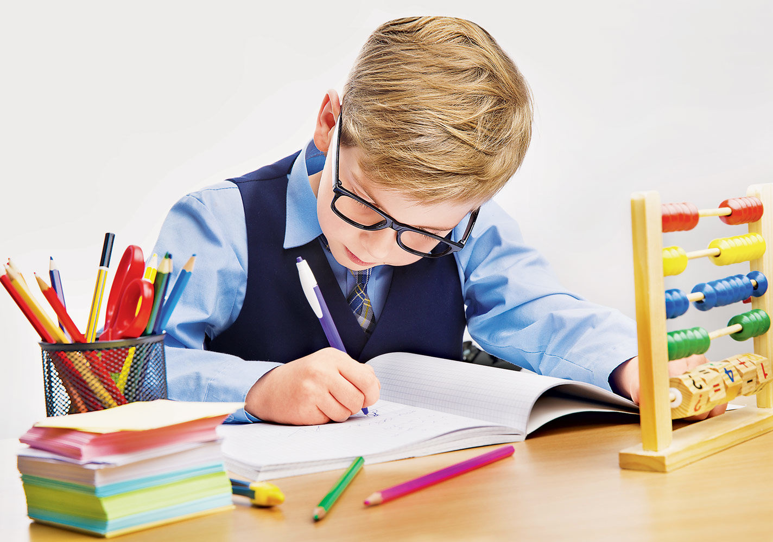
6. Обеспечьте детям благоприятную позитивную образовательную среду, свободную от стрессов, вызванных стремлением к академическим успехам. Сконцентрируйтесь на сохранении здоровья детей, их психологического и социального благополучия.

Slide 7
7. Обязательно реагируйте на письма. Игнорирование (даже если оно происходит из-за большой загрузки педагога) — это травмирующий фактор для многих детей.
Часть из них начинают чувствовать себя брошенными и одинокими, если не видят обратной связи

